Slide 1
ПРЕЗЕНТАЦИЯ ООО «МЕДРЕСУРС»
Интеграция международного опыта и экспертизы Российского фармацевтического рынка на благо здоровья людей.

Slide 2
История компании:
Год основания – 2009
Форма собственности: Общество с ограниченной ответственностью
Юридический адрес: МО, 143500 г.Истра, ул. Шнырева, д.57.
Фактический адрес: 119048 г. Москва, ул. Ефремова, д. 14, офис Б
Лицензия на фармацевтическую деятельность № ФС-99-02-001210
от 09.02.2010 г., оптовая торговля, аптечный склад по адресу: МО, 143500 г.Истра, ул. Шнырева, д.57.
Участники общества: Физические лица
Количество сотрудников: 28
Цель основания компании:
Создание на медицинском и фармацевтическом рынках игрока занимающегося интеграцией международного опыта и научного потенциала компании для разработки собственных новых фармацевтических продуктов и вывода на рынок новых препаратов зарубежных производителей

Slide 3
Основные направления деятельности:
Разработка новых фармацевтических препаратов;
Разработка технологии и процесса производства;
Участие в НИОКР, доклинических и клинических исследованиях;
Поиск зарубежных производителей для совместного производства фармацевтических препаратов в России;
Регистрация новых фармацевтических продуктов в России;
Отработка технологии производства, перенос трансфера технологий из-за рубежа;
Производство собственных и контрактных препаратов;
Маркетинговое продвижение новых продуктов в России и вывод собственных продуктов на внешние рынки;
Логистика распространения препаратов через товаропроводящую цепь в России;
Участие в поставках лекарств для государственных нужд по аукционам;
Поставки медицинского оборудования и расходных материалов;

Slide 4
Ключевые терапевтические сегменты и рыночные ниши:
Онкология
Вирус иммунодефицита человека
Гепатит А, В, С
Туберкулез
Реанимация
Гемодиализ
Женское здоровье
Педиатрия
Неврология
Кожные заболевания
Витаминные комплексы

Slide 5
Пример разработки препаратов:
ГОСУДАРСТВЕННЫЙ КОНТРАКТ № 16.N08.12.1006 на выполнение научно-исследовательских и опытно-конструкторских работ в рамках ФЦП«Развитие фармацевтической и медицинской промышленности Российской Федерации на период до 2020 года и дальнейшую перспективу» «Доклинические исследования лекарственного средства на основе секоизоларицирезинола для лечения климактерических расстройств и эстрогензависимых опухолей»
Успешно пройдено 5 этапов госконтракта и окончание в конце 2013 года.
Выход на клинические испытания.
Партнеры:
ООО «МЕДРЕСУРС»
ФГБУ "НИИ фармакологии" СО РАМН
ИОХ им. Н.Д.Зелинского РАН
МГУ
РОНЦ им. Н.Н. Блохина РАМН
ЗАО «БиоХимМак СТ»

Slide 6
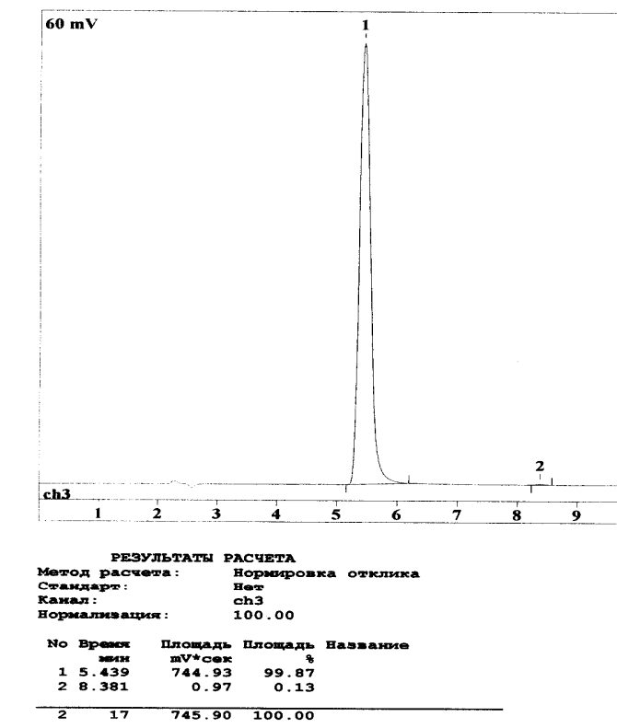
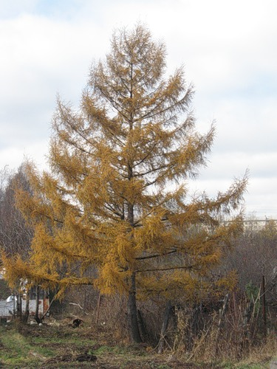
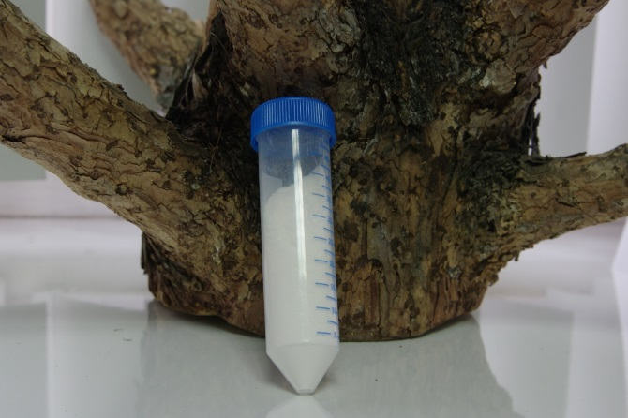
Секоизоларицирезинол
2 Патентные заявки
Зарегистрирована субстанция

Slide 7
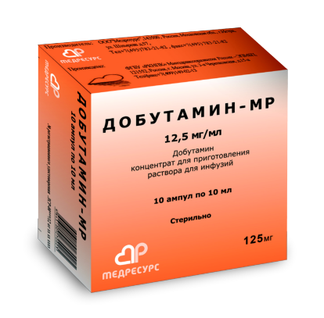
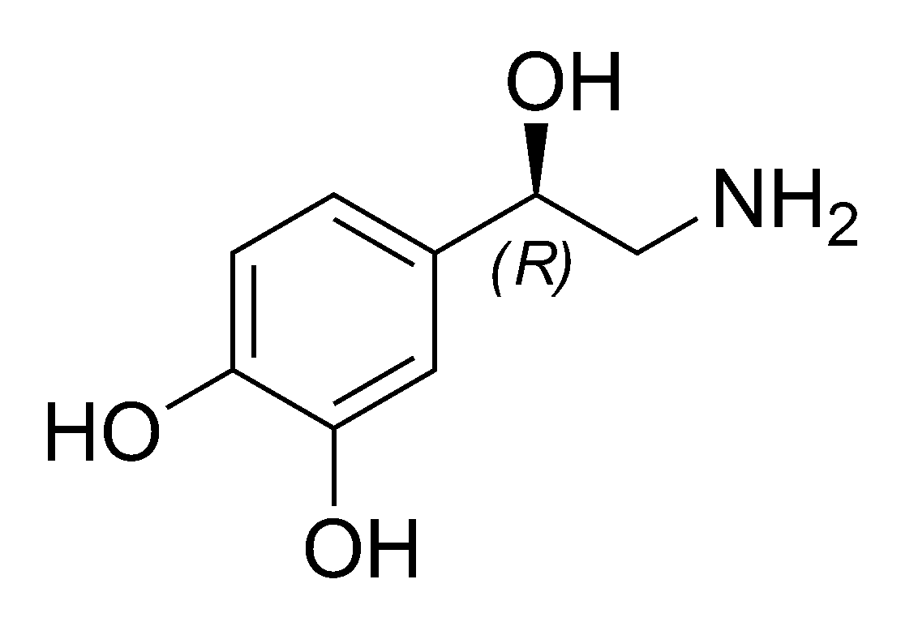
Примеры контрактных препаратов:
Производство препарата «Добутамин».
Разработана технология, сформировано досье, подано на регистрацию в МЗ РФ, заключен контракт на производство с ФГБУ «Российский кардиологический научно-производственный комплекс» Министерства здравоохранения РФ
2. Производство препарата «Норадреналин»
Отрабатывается технология, формируем досье, готовим к подаче на регистрацию в МЗ РФ, заключен контракт на производство с ОАО «СИНТЕЗ», г. Курган

Slide 8
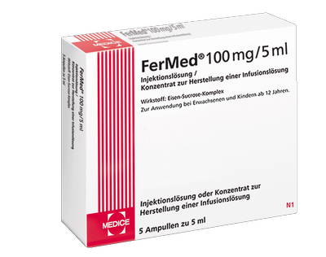
Примеры вывода препаратов на рынок:
Маркетинговое продвижение и логистика распространения препарата «ФерМед».
Заключен контракт с немецким производителем MEDICE на представление интересов компании в России, получено регистрационное удостоверение, осуществляется фармаконадзор, препарат ввозиться в Россию и успешно продается в госпитальном сегменте.

Slide 9
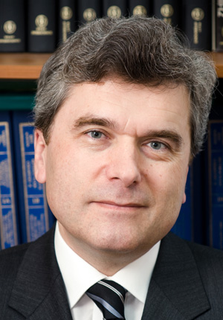
Характеристика персонала компании:
В компании МЕДРЕСУРС работает высоко профессиональная и молодая команда, которой мы можем гордиться, это Нифантьев Н.Э. – член-корреспондент РАН, профессор, доктор химических наук, Трощанский Д.В. – доктор медицинских наук, много кандидатов наук, аспирантов, врачей, провизоров.
В научной работе идет плотное взаимодействие с ведущими научно-исследовательским учреждениями. Участие в международных конференциях.

Slide 10
Ведущие научные сотрудники:
Чл.-корр. РАН, доктор химических наук, профессор Нифантьев Н.Э.
доктор химических наук Яшунский Д.В.
кандидат химических наук Цветков Ю.Е.
кандидат химических наук Устюжанина Н.Е.
доктор медицинских наук, профессор Киселевский М.В.
доктор медицинских наук Трощанский Д.В.
кандидат биологических наук Бочкова О.П.

Slide 11
Финансовый оборот
млн. рублей
300 млн.руб. (ожидаемый)
232 млн.руб.

Slide 12
Новые проекты:
Поиск зарубежных партнеров с продуктами отсутствующими в России по приоритетным терапевтическим направлениям и вывод их на рынок, как под собственным брендом, так и в партнерстве с производителем под его брендом.
План найти и зарегистрировать 40 продуктов в течение 5 лет. Этот план обеспечен всеми необходимыми ресурсами в партнерстве с инвестиционным партнером “CELNER LLP”, ENGLAND.

Slide 13
С Вами и для Вас!

